Slide 1

Федеральный перечень учебников
Приказ № 858 от 21.09.2022
Технология
Все права защищены. Никакая часть презентации не может быть воспроизведена в какой
бы то ни было форме и какими бы то ни было средствами, включая размещение в Интернете
и в корпоративных сетях, а также запись в память ЭВМ, для частного или публичного использования,
без письменного разрешения владельца авторских прав. © АО «Издательство «Просвещение», 2022 г.

Slide 2
Основания принятия нового Федерального перечня учебников
Федеральные государственные образовательные стандарты (ФГОС)
Детализация требований
https://edsoo.ru/
Тематический классификатор
https://tc.edsoo.ru/
ФГОС начального общего образования (НОО)
вступил в силу с 01.09.2022
Примерная основная образовательная программа НОО²
Примерные рабочие программы по учебным предметам НОО⁴
Тематический классификатор
ФГОС основного общего образования (ООО)
вступил в силу с 01.09.2022
Примерная основная образовательная программа ООО²
Примерные рабочие программы по учебным предметам ООО⁵,
в том числе для базового
и углублённого уровней
Тематический классификатор
ФГОС среднего общего образования (СОО)
вступает в силу с 01.09.2023¹
Примерные рабочие программы по учебным предметам / курсам СОО
Тематический классификатор
(в разработке)
Примерная основная образовательная программа СОО³
Государственная экспертиза
Обновление содержания УМК
Новый ФПУ
¹ Приказ Минпросвещения России от 12.08.2022 № 732 с внесёнными изменениями
² Одобрена решением федерального учебно-методического объединения по общему образованию, протокол 6/22 от 15.09.2022 г.
³ Одобрена решением федерального учебно-методического объединения по общему образованию, протокол 2/16-3 от 28.06.2016 г. Планируется обновление
⁴ Одобрены решением федерального учебно-методического объединения по общему образованию, протокол № 3/21 от 27.09.2021 г.
⁵ Одобрены решением федерального учебно-методического объединения по общему образованию, протоколы № 3/21 от 27.09.2021 г., № 2/22 от 29.04.2022 г., № 3/22 от 23.06.2022 г.

Slide 3
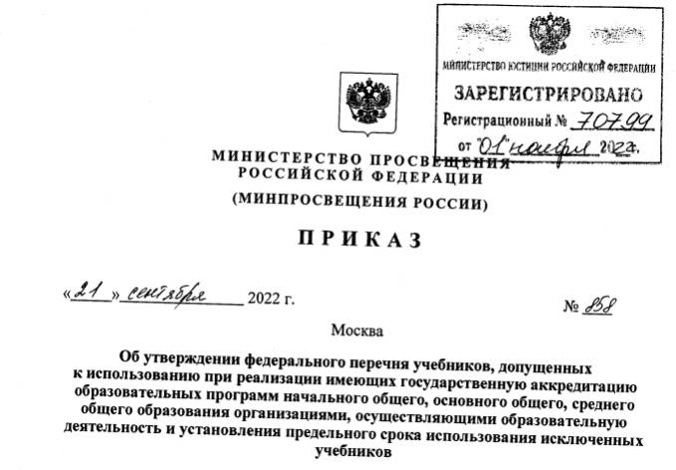

Федеральный перечень учебников.
Приказ № 858 от 21.09.2022
Федеральный перечень учебников содержит 3 приложения
Учебники, входящие по состоянию на 31 декабря 2022 года в федеральный перечень учебников, допускаются к использованию на срок действия экспертных заключений (пять лет)*
*Федеральный закон «О внесении изменений в Федеральный закон «Об образовании в Российской Федерации» от 24.09.2022 № 371-ФЗ
Ссылка на приказ: https://clck.ru/32YecN

Slide 4
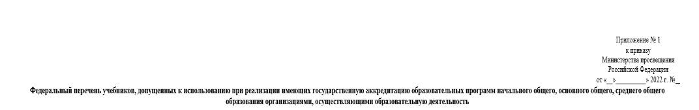
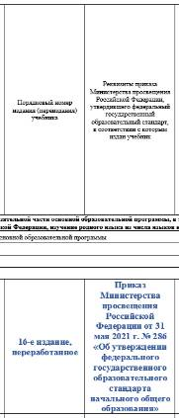
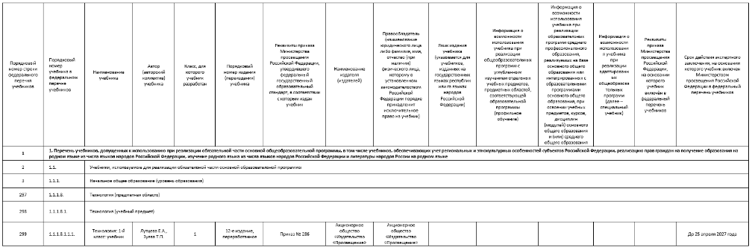
ФПУ – 2022. Приказ № 858 от 21.09.2022
Приложение № 1. На что обратить внимание
Реквизиты приказа Министерства просвещения Российской Федерации, утвердившего ФГОС, которому соответствует учебник.
Номер издания учебника. Допускается использование указанного в Приказе издания, либо можно использовать стереотипное указанному в Приказе
Приказ
Министерства
Просвещения
Российской
Федерации от 31
мая 2021 г. № 286
«Об утверждении
федерального
государственного
образовательного
стандарта
начального общего
образования»
12-е издание,
переработанное

Slide 5
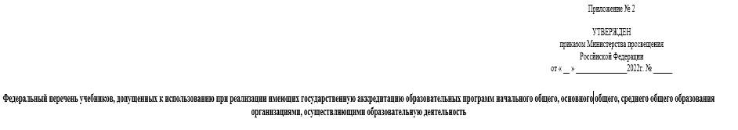
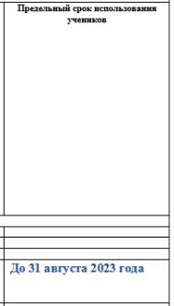

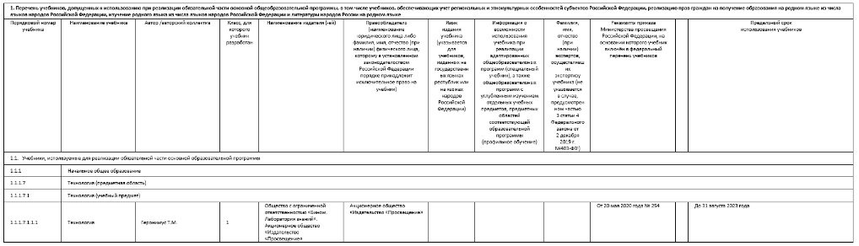
ФПУ – 2022. Приказ № 858 от 21.09.2022
Приложение № 2. На что обратить внимание
Предельные сроки использования для каждого учебника, из ранее действовавшего ФПУ (Приказ Минпросвещения России № 254 от 20.05.2020 с изменениями, внесёнными Приказом № 766 от 23.12.2020)

Slide 6




ФПУ – 2022. Приказ № 858 от 21.09.2022
Приложение № 2
Предельные сроки использования учебников зависят от года изучения предмета
Год изучения предмета
1 год изучения
предмета
2 год изучения
предмета
4 год изучения
предмета
3 год изучения
предмета
До 31 августа 2023 года
До 31 августа 2024 года
До 31 августа 2025 года
До 31 августа 2026 года
Предельный срок использования

Slide 7




ФПУ – 2022. Приказ № 858 от 21.09.2022
Приложение № 2
Предельные сроки использования учебников зависят от года изучения предмета
Год изучения предмета
1 год изучения
предмета
2 год изучения
предмета
4 год изучения
предмета
3 год изучения
предмета
До 31 августа 2023 года
До 31 августа 2024 года
До 31 августа 2025 года
До 31 августа 2026 года
Предельный срок использования

Slide 8




ФПУ – 2022. Приказ № 858 от 21.09.2022
Приложение № 2
Предельные сроки использования учебников зависят от года изучения предмета
Год изучения предмета
2 год изучения
предмета
1 год изучения
предмета
4-5 год изучения
предмета
3 год изучения
предмета
До 31 августа 2023 года
До 31 августа 2024 года
До 31 августа 2025 года
До 31 августа 2027 года
Предельный срок использования

Slide 9




ФПУ – 2022. Приказ № 858 от 21.09.2022
Приложение № 2
Предельные сроки использования учебников зависят от года изучения предмета
Год изучения предмета
2 год изучения
предмета
1 год изучения
предмета
4-5 год изучения
предмета
3 год изучения
предмета
До 31 августа 2023 года
До 31 августа 2024 года
До 31 августа 2025 года
До 31 августа 2027 года
Предельный срок использования

Slide 10
ФГОС - 2009, ФГОС - 2010. Какие учебники использовать?
Обучение по ООП в соответствии с ФГОС - 2009, ФГОС - 2010
приказы Министерства образования и науки Российской Федерации
от 6 октября 2009 г. № 373,
от 17 декабря 2010 г. № 1897
Для «доучивания» использовать учебники
из приложения 2 (приказ № 858 от 21.09.2022 )
с предельными сроками использования до 31.08.2025 и позднее, т.е. для обеспечения возможности «доучивания» по предметам в 3-4 и 7-9 классах*
*использовать учебники из Приложения № 1 по предметам, изучение которых начинается 7 классах
или учебные пособия, переработанные под обновлённые ФГОС

Slide 11
ФГОС – 2021. Какие учебники использовать?
Обучение по ООП в соответствии ФГОС -2021
приказы Министерства просвещения РФ
от 31 мая 2021 г. № 286 (с внесёнными изменениями)
от 31 мая 2021 г. № 287 (с внесёнными изменениями),
1
2
Переход на линию УМК
из приложения 1
(приказ № 858 от 21.09.2022)
Использовать учебное пособие, переработанное под ФГОС – 2021

Slide 12




ФГОС- 2021. Какие учебники использовать?
1
Переход на линию УМК
из приложения 1
(приказ № 858 от 21.09.2022)
«Технология» Лутцева Е.А., Зуева Т.П.
1 – 4 классы.
«Технология» Глозман Е.С., Кожина О.А., Хотунцев Ю.Л. и другие. 5 – 9 классы.

Slide 13





Обложка учебников и учебных пособий под ФГОС-2021
Первая страница обложки
Корешок обложки
Четвертая страница обложки
Новый знак ФГОС размещается:
на всех учебниках 1 – 9 классов, соответствующих обновлённым ФГОС
на всех учебных пособиях к переработанным учебникам для 1 - 9 классов
на серийных пособиях под тематику ФГОС*
(т.е. для которых размещение знака применимо по их содержанию)
*Например, все пособия по внеурочной деятельности, функциональной грамотности и др.

Slide 14


ФПУ. Приложение 1. УМК «Технология» Лутцева Е.А., Зуева Т.П.
Особенности содержания курса в «Примерной программе начального общего образования «Технология» (для 1-4 классов образовательных организаций)»:
обозначены четыре основных модуля курса «Технология»:
  Технологии, профессии и производства
  Технологии ручной обработки материалов
  Конструирование и моделирование
  Информационно-коммуникативные технологии
- содержание каждого класса представлено по данным модулям;
указано примерное (приблизительное) количество часов на изучение каждого модуля в каждом классе;
в конце программы каждого класса дан перечень универсальных учебных действий для данного класса;
в отдельных разделах представлены «Планируемые результаты освоения учебного предмета «Технология» на уровне начального общего образования», «Тематическое планирование»;
- новые понятия – «робототехника», «робот».
Номер | Наименование учебника | Классы | Номер издания | Авторы
1.1.1.8.1.1.1. - 1.1.1.8.1.1.2. | Технология | 1,2 | 12-ое издание, переработанное | Лутцева Е.А., Зуева Т.П.
1.1.1.8.1.1.3. - 1.1.1.8.1.1.4. | Технология | 3,4 | 11-ое издание, переработанное | Лутцева Е.А., Зуева Т.П.

Slide 15

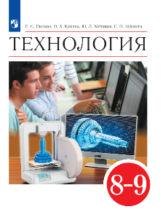
ФПУ. Приложение 1. УМК «Технология» Глозман Е.С., Кожина О.А., Хотунцев Ю.Л. и другие
Учебники переработаны в соответствии с требованиями ФГОС и ПООП ООО.
Все инвариантные и вариативные модули входят в содержание различных параграфов учебника.
Инвариантный модуль «Компьютерная графика. Черчение» представлен практически во всех параграфах учебников и дан отдельными параграфами в 5-7 классах.
Вариативный модуль «Автоматизированные системы» раскрыт в 5-9 классах в главе «Электротехнические работы».
Вариативные модули «Животноводство» и «Растениеводство» представлены отдельным параграфом в 6 классе и широко раскрыты в 5-9 классах в разделах по обработке текстильных материалов и пищевых продуктов.
Учебники приведены в соответствие с требованиями СанПин.
Номер | Наименование учебника | Классы | Номер издания | Авторы
1.1.2.8.1.1.1. - 1.1.2.8.1.1.4. | Технология | 5,6,7,8,9 | 4-е издание, переработанное | Глозман Е.С., Кожина О.А., Хотунцев Ю.Л. и другие

Slide 16
УМК «Технология» Глозман Е.С., Кожина О.А., Хотунцев Ю.Л. и другие
5 класс. Ключевые изменения в учебнике
Добавлена глава «Технологии обработки бумаги и картона».
В главу «Технологии обработки пищевых продуктов» добавлен новый § 25 «Физиология питания».
Глава «Технологии художественно-прикладной обработки материалов» сокращена. Нет § 32 «Значение цвета в изделиях декоративно-прикладного творчества. Композиция. Орнамент». Нет § 36 «Узелковый батик. Технологии отделки изделий в технике узелкового батика».
Глава «Электротехнические работы. Робототехника» существенно обновлена и переработана.
Сокращены некоторые практические работы, технологические карты, приложения, словарь понятий и терминов, словарь профессий.
Чертежи исправлены и доработаны по современным стандартам.
Номер | Наименование учебника | Классы | Номер издания | Авторы
1.1.2.8.1.1.1. | Технология | 5 | 4-е издание, переработанное | Глозман Е.С., Кожина О.А., Хотунцев Ю.Л. и другие

Slide 17

УМК «Технология» Глозман Е.С., Кожина О.А., Хотунцев Ю.Л. и другие
6 класс. Ключевые изменения в учебнике
В главе «Технологии обработки древесных материалов» объединены и частично сокращены § 12 и § 13 «Изготовление изделий с шиповыми соединениями».
Сокращена глава «Технологии получения и преобразования текстильных материалов»: нет § 23 «История швейной машины»; объединены и частично сокращены § 24 «Регуляторы швейной машины» и § 25 «Уход за швейной машиной»; нет § 26 «Основные этапы изготовления одежды на швейном производстве» (перенесён в 8-9 кл.).
В главу «Технологии обработки пищевых продуктов» добавлен § 44 «Особенности приготовления пищи в походных условиях».
В главе «Технологии художественно-прикладной обработки материалов» сокращён § 46 «Роспись тканей».
Добавлена глава «Мир профессий».
Глава «Элементы тепловой энергетики, электротехники. Робототехника» существенно обновлена и переработана.
Сокращены некоторые практические работы, технологические карты, приложения, словарь понятий и терминов, словарь профессий.
Чертежи исправлены и доработаны по современным стандартам.
Номер | Наименование учебника | Классы | Номер издания | Авторы
1.1.2.8.1.1.2. | Технология | 6 | 4-е издание, переработанное | Глозман Е.С., Кожина О.А., Хотунцев Ю.Л. и другие

Slide 18

УМК «Технология» Глозман Е.С., Кожина О.А., Хотунцев Ю.Л. и другие
7 класс. Ключевые изменения в учебнике
Добавлена глава 1 «Производство и технологии». В ней § 1 «Технологии в мире, §2 «Технологии и человек, §3 «Элементы управления», §4 «Технологии и основы дизайна».
Сокращена глава «Технологии обработки текстильных материалов». Нет §27 «Из истории поясной одежды».
Сокращена глава «Технологии художественно-прикладной обработки материалов». Нет §53 «Макраме».
В главе «Технологии ведения дома» объединены и частично сокращены §57 «Оформление интерьера комнатными растениями» и § 58 «Выбор комнатных растений и уход за ними».
Глава «Энергетические технологии. Основы электротехники и робототехники» существенно обновлена и переработана.
Сокращены некоторые практические работы, технологические карты, приложения, словарь понятий и терминов, словарь профессий.
Чертежи исправлены и доработаны по современным стандартам.
Номер | Наименование учебника | Классы | Номер издания | Авторы
1.1.2.8.1.1.3. | Технология | 7 | 4-е издание, переработанное | Глозман Е.С., Кожина О.А., Хотунцев Ю.Л. и другие

Slide 19
УМК «Технология» Глозман Е.С., Кожина О.А., Хотунцев Ю.Л. и другие
8 – 9 класс. Ключевые изменения в учебнике
Добавлена глава 1 «Модели человеческой деятельности»: §1 «Моделирование как основа познания и практической деятельности», §2 «Интеллект-карты как инструмент систематизации информации», §3 «Техника, технические системы и теория решения изобретательских задач».
В главу «Современные и перспективные технологии» добавлен §7 «Основы 3D-технологий».
В главе «Технологии обработки текстильных материалов» объединены и частично сокращены §10 «История костюма» и §11 «Зрительные иллюзии в одежде». Добавлен §26 «Основные этапы изготовления одежды на швейном производстве» (перенесён из 6 кл.).
Сокращена глава «Электротехника, электроэнергетика и электроника». Нет §36 «Неразветвлённые и разветвлённые электрические цепи», §37 «Электромагнитное реле».
Сокращена глава «Художественная обработка материалов». Нет §45 «История валяния. Мокрое валяние и фелтинг — художественный войлок», §46 «Цвет в интерьере. Художественный войлок в интерьере».
Глава «Робототехника» существенно обновлена и переработана.
Сокращены некоторые практические работы, технологические карты, приложения, словарь понятий и терминов, словарь профессий.
Чертежи исправлены и доработаны по современным стандартам
Номер | Наименование учебника | Классы | Номер издания | Авторы
1.1.2.8.1.1.4. | Технология | 8-9 | 4-е издание, переработанное | Глозман Е.С., Кожина О.А., Хотунцев Ю.Л. и другие

Slide 20
ФГОС – 2021. Какие учебники использовать?
1 – 4 класс
2
Использовать учебное пособие, переработанное под ФГОС – 2021
«Технология» Роговцева Н.И, Богданова Н.В. и другие. 1 – 4 класс.
«Технология» Лутцева Е.А. 1 – 4 класс.
«Технология» Конышева Н.М. 1 – 4 класс.
«Технология» Узорова О.В., Нефёдова Е.А. 1 – 4 класс.
«Технология» Цирулик Н.А., Проснякова Т.Н. 1 – 4 класс.
5 – 9 класс
«Технология» Казакевич В.М., Пичугина Г.В., Семёнова Г.Ю. и другие. 5 – 9 класс.
«Технология» Тищенко А.Т., Синица Н.В. 5 – 9 класс.
«Технология. Производство и технологии» Бешенков С.А., Шутикова М.И., Неустроев С.С., Миндзаева Э.В., Лабутин В.Б., Филлипов В.И. 5 – 9 класс.
«Технология. Робототехника» Копосов Д.Г. 5 – 9 класс.
«Технология. 3D-моделирование, прототипирование и макетирование» Копосов Д.Г. 7 – 9 класс.
«Технология. Компьютерная графика, черчение» Уханёва В.А., Животова Е.Б. 8 – 9 класс.

Slide 21
Статус учебных пособий
Использование учебных пособий закреплено Федеральным законом «Об образовании в Российской Федерации» и
Федеральными государственными образовательными стандартами
№ 273-ФЗ «Об образовании в Российской Федерации»
Федеральные государственные образовательные стандарты
Статья 18. Печатные и электронные образовательные и информационные ресурсы
4. Организации, осуществляющие образовательную деятельность по имеющим государственную аккредитацию образовательным программам начального общего, основного общего, среднего общего образования, для использования при реализации указанных образовательных программ используют:
2) учебные пособия, выпущенные организациями, входящими в перечень организаций, осуществляющих выпуск учебных пособий …
36.1¹. Организация должна предоставлять не менее одного учебника и (или) учебного пособия в печатной форме, … на каждого обучающегося по учебным предметам: русский язык, математика, окружающий мир, литературное чтение, иностранные языки, а также не менее одного учебника и (или) учебного пособия в печатной и (или) электронной форме, … на каждого обучающегося по иным учебным предметам (дисциплинам, курсам) входящим как в обязательную часть учебного плана указанной программы, так и в часть, формируемую участниками образовательных отношений.
Статья 35. Пользование учебниками, учебными пособиями, средствами обучения и воспитания
2. Обеспечение учебниками и учебными пособиями, а также учебно-методическими материалами, средствами обучения и воспитания организаций, осуществляющих образовательную деятельность по основным образовательным программам, в пределах федеральных государственных образовательных стандартов … осуществляется за счет бюджетных ассигнований федерального бюджета, бюджетов субъектов Российской Федерации и местных бюджетов.
37.3². Организация должна предоставлять не менее одного учебника и (или) учебного пособия в печатной форме, … на каждого обучающегося по учебным предметам: русский язык, математика, физика, химия, биология, литература, география, история, обществознание, иностранные языки, информатика, а также не менее одного учебника и (или) учебного пособия в печатной и (или) электронной форме, … на каждого обучающегося по иным учебным предметам (дисциплинам, курсам), входящим как в обязательную часть учебного плана указанной программы, так и в часть, формируемую участниками образовательных отношений.
Приказ Министерства просвещения РФ от 18 июля 2022 г. № 569
Приказ Министерства просвещения РФ от 18 июля 2022 г. № 568

Slide 22






Учебники из Приложения 2 приказа о ФПУ будут выпускаться с 2023 года
как учебные пособия
«Технология»
Роговцева Н.И. и др.
серия «Перспектива»
«Технология»
Конышева Н.М.
серия «Гармония»
«Технология»
Узорова О.В.,
Нефёдова Е.А.
серия «Планета открытий»
«Технология»
Лутцева Е.А.
серия «Начальная школа XXI века»
«Технология»
Цирулик Н.А.,
Проснякова Т.Н.
система
Л.В. Занкова
«Робототехника»
Павлов Д.И., Ревякин М.Ю.,
под редакцией Босовой Л.Л.

Slide 23


Учебники из Приложения 2 приказа о ФПУ будут выпускаться с 2023 года
как учебные пособия
«Технология» Казакевич В.М., Пичугина Г.В., Семёнова Г.Ю.
и другие.
«Технология» Тищенко А.Т., Синица Н.В.

Slide 24





Учебники из Приложения 2 приказа о ФПУ будут выпускаться с 2023 года
как учебные пособия
«Технология. Производство и технологии» Бешенков С.А., Шутикова М.И., Неустроев С.С., Миндзаева Э.В., Лабутин В.Б., Филлипов В.И.
«Технология. Технологии обработки материалов, пищевых продуктов» Бешенков С.А., Шутикова М.И., Неустроев С.С., Миндзаева Э.В., Лабутин В.Б., Филлипов В.И.
«Технология.
3D-моделирование, прототипирование и макетирование» Копосов Д.Г.
«Технология. Компьютерная графика, черчение» Уханёва В.А., Животова Е.Б.
«Технология. Робототехника» Копосов Д.Г.

Slide 25

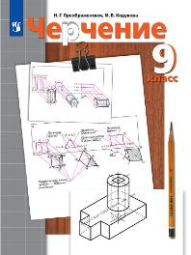





Учебники и учебные пособия, которые можно использовать
в качестве вариативного модуля
Номер | Наименование учебника | Авторы | Классы
2.1.2.6.1.1.1. | Технология. Профессиональное самоопределение. Личность. Профессия. Карьера. | Резапкина Г.В. | 8-9
Номер | Наименование учебника | Авторы | Классы
2.1.2.5.1.1.1. | Черчение | Преображенская Н.Г, Кодукова И.В. | 9

Slide 26
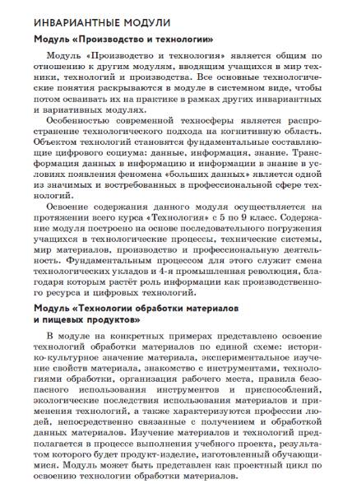

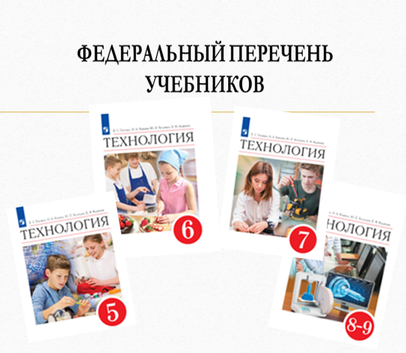

Slide 27
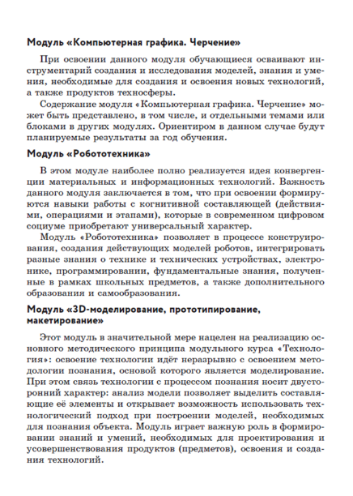



Slide 28
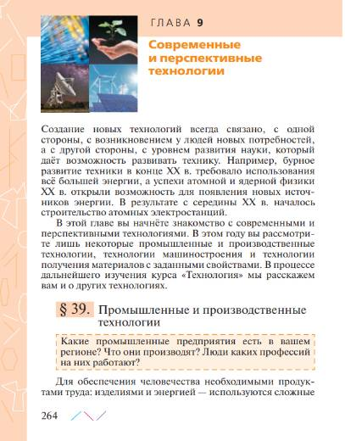
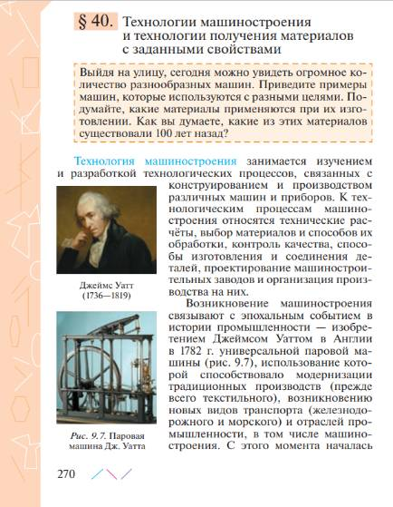
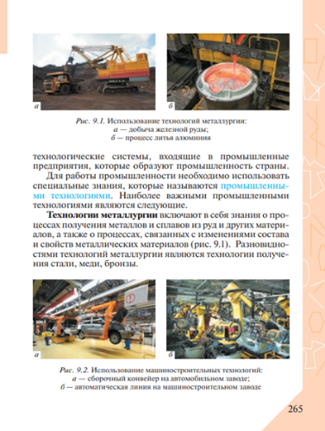
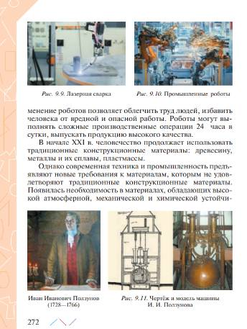


Slide 29
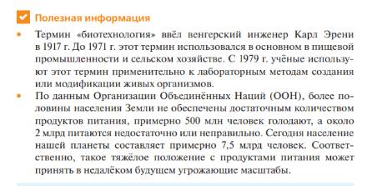
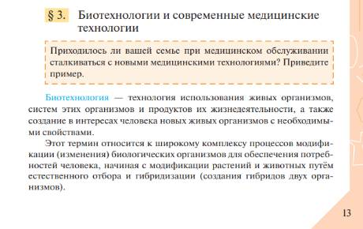
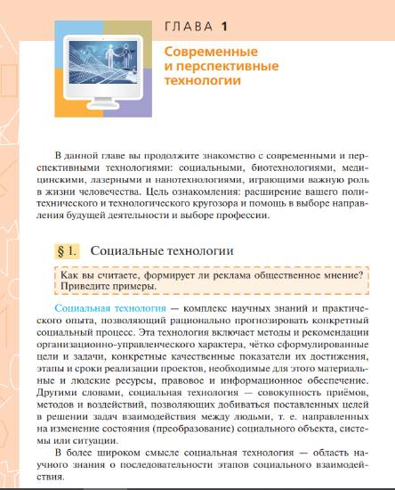

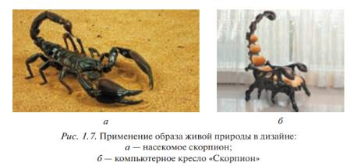
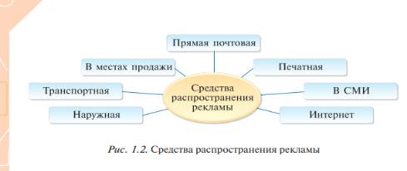

Slide 30
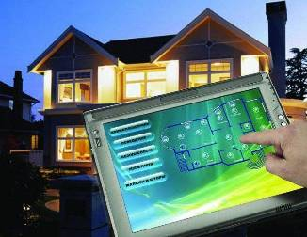
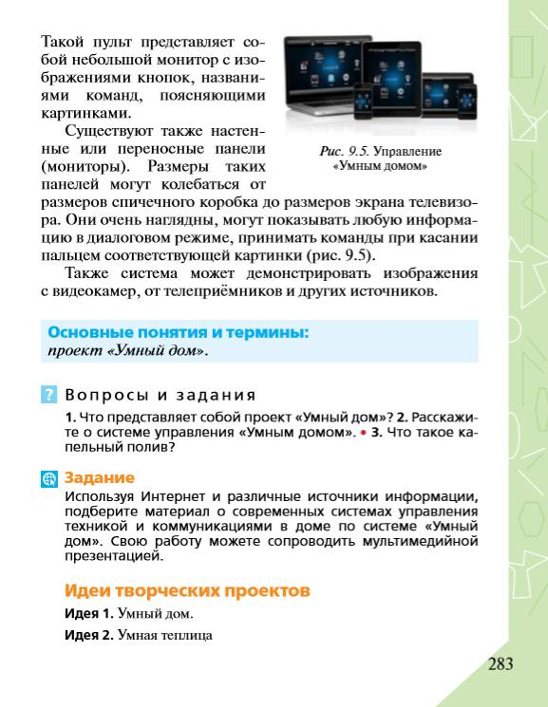
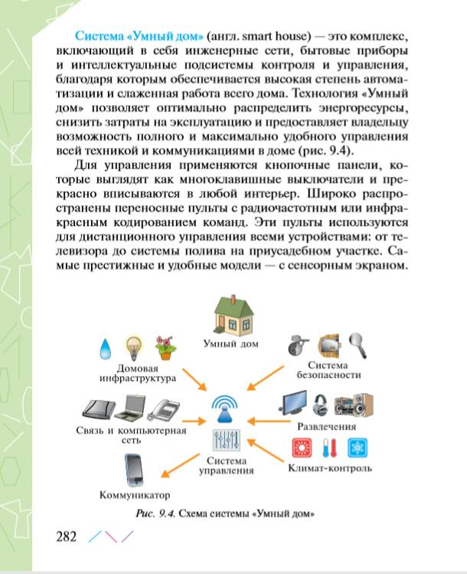


Slide 31

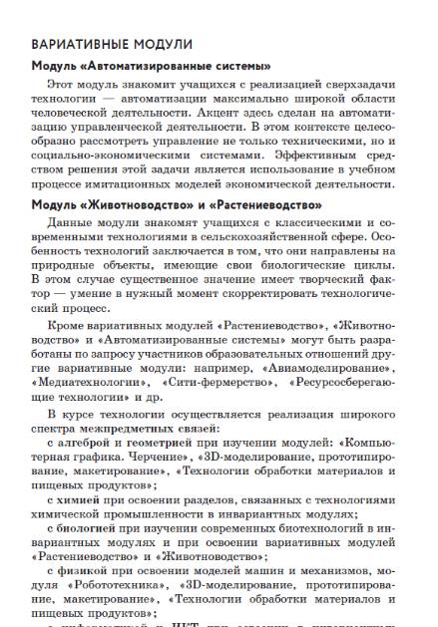


Slide 32
1. ПРИМЕРНОЕ ТЕМАТИЧЕСКОЕ ПЛАНИРОВАНИЕ В 5-9 КЛАССАХ
Модули/разделы | Количество часов по классам
 | 5 |  | 6 |  | 7 |  | 8 |  | 8 | 9
 | А | Б | А | Б | А | Б | А | Б | А | Б
Инвариантный модуль «Производство и технологии» | 22 | 22 | 24 | 24 | 22 | 22 | 34 | 34 | 19 | 19
1. Введение в технологию | 6 | 6
2. Основы проектной и графической грамоты |  |  | 4 | 4
3. Основы графической грамоты |  |  |  |  | 2 | 2
4. Техника и техническое творчество | 4 | 4 | 4 | 4
5. Производство и технологии |  |  |  |  | 6 | 6
6. Модели человеческой деятельности |  |  |  |  |  |  | 4 | 4 | 2 | 2
7. Современные и перспективные технологии | 4 | 4 | 4 | 4 | 4 | 4 | 6 | 6 | 3 | 3
8. Технология ведения дома | 2 | 2 | 4 | 4 | 4 | 4

Slide 33
2. ПРИМЕРНОЕ ТЕМАТИЧЕСКОЕ ПЛАНИРОВАНИЕ В 5-9 КЛАССАХ
Модули/разделы | Количество часов по классам
 | 5 |  | 6 |  | 7 |  | 8 |  | 8 | 9
 | А | Б | А | Б | А | Б | А | Б | А | Б
Инвариантный модуль «Производство и технологии»
9. Семейная экономика и основы предпринимательства |  |  |  |  |  |  | 4 | 4 | 2 | 2
10. Мир профессий |  |  | 2 | 2
11. Профориентация и профессиональное самоопределение |  |  |  |  |  |  | 6 | 6 | 3 | 3
12. Электротехнические работы. Робототехника | 6 | 6
13. Элементы энергетики и электротехники. Робототехника |  |  | 6 | 6
14. Энергетические технологии. Основы электротехники. Робототехника |  |  |  |  | 6 | 6
15. Электротехника, электроэнергетика и электроника |  |  |  |  |  |  | 6 | 6 | 4 | 4
16. Робототехника |  |  |  |  |  |  | 8 | 8 | 5 | 5

Slide 34
3. Примерное тематическое планирование в 5-9 классах
Модули/разделы | Количество часов по классам
 | 5 |  | 6 |  | 7 |  | 8 |  | 8 | 9
 | А | Б | А | Б | А | Б | А | Б | А | Б
Инвариантный модуль «Технологии обработки материалов и пищевых продуктов» | 46 | 46 | 44 | 44 | 46 | 46 | 34 | 34 | 15 | 15
1. Технологии обработки бумаги и картона | 2 | 2
2. Технологии обработки металлов и искусственных материалов |  |  |  |  |  |  | 14 |  | 2
3. Технологии обработки древесины и искусственных древесных материалов | 14 |  | 14 |  | 14
4. Технологии обработки металлов и искусственных материалов | 14 |  | 12 |  | 14

Slide 35
4. Примерное тематическое планирование в 5-9 классах
Модули/разделы | Количество часов по классам
 | 5 |  | 6 |  | 7 |  | 8 |  | 8 | 9
 | А | Б | А | Б | А | Б | А | Б | А | Б
Инвариантный модуль «Технологии обработки материалов пищевых продуктов»
5. Технологии обработки текстильных материалов |  | 22 |  | 20 |  | 24 |  | 14 |  | 6
6. Технология обработки пищевых продуктов | 6* | 12 | 6* | 12 | 6* | 12 |  | 12 |  | 6
7. Технологии художественно-прикладной обработки материалов. Народные промыслы и ремесла | 4 | 6* | 6 | 6* | 6 | 6* | 12 | 4 | 8
8. Технологии творческой, проектной и исследовательской деятельности | 6 | 4 | 6 | 4 | 6 | 4 | 8 | 4 | 5 | 3
Всего: | 68 | 68 | 68 | 68 | 68 | 68 | 68 | 68 | 34 | 34

Slide 36
ПРИМЕРНОЕ ТЕМАТИЧЕСКОЕ ПЛАНИРОВАНИЕ В 5 КЛАССЕ
Модули/разделы | Количество часов
 | А | Б
Инвариантный модуль «Производство и технологии» | 22 | 22
1. Введение в технологию | 6 | 6
2. Техника и техническое творчество | 4 | 4
3. Современные и перспективные технологии | 4 | 4
4. Технология ведения дома | 2 | 2
5. Электротехнические работы. Робототехника | 6 | 6
Инвариантный модуль «Технологии обработки материалов и пищевых продуктов» | 46 | 46
6. Технологии обработки бумаги и картона | 2 | 2
7. Технологии обработки древесины и искусственных древесных материалов | 14
8. Технологии обработки металлов и искусственных материалов | 14
9. Технологии обработки текстильных материалов |  | 22
10. Технология обработки пищевых продуктов | 6* | 12
11. Технологии художественно-прикладной обработки материалов. Народные промыслы и ремесла | 4 | 6*
12. Технологии творческой, проектной и исследовательской деятельности | 6 | 4
Всего: | 68 | 68

Slide 37
ПРИМЕРНОЕ ТЕМАТИЧЕСКОЕ ПЛАНИРОВАНИЕ В 5 КЛАССЕ,
С МОДУЛЯМИ, ФОРМИРУЕМЫМЫМИ ОБРАЗОВАТЕЛЬНОЙ ОРГАНИЗАЦИЕЙ
Модули/разделы | Количество часов
 | А | Б
Инвариантный модуль «Производство и технологии» | 14 | 14
1. Введение в технологию | 4 | 4
2. Техника и техническое творчество | 2 | 2
3. Современные и перспективные технологии | 2 | 2
4. Технология ведения дома | 2 | 2
5. Электротехнические работы. Робототехника | 4 | 4
Инвариантный модуль «Технологии обработки материалов и пищевых продуктов» | 32 | 32
6. Технологии обработки бумаги и картона | 2 | 2
7. Технологии обработки древесины и искусственных древесных материалов | 10
8. Технологии обработки металлов и искусственных материалов | 10
9. Технологии обработки текстильных материалов |  | 16
10 Технология обработки пищевых продуктов |  | 6
11. Технологии художественно-прикладной обработки материалов Народные промыслы и ремесла | 6 | 4
12. Технологии творческой, проектной и исследовательской деятельности | 4 | 4
Инвариантный (вариативный) модуль, формируемый образовательной организацией | 22 | 22
Всего: | 68 | 68

Slide 38

ПРИМЕРНОЕ ТЕМАТИЧЕСКОЕ ПЛАНИРОВАНИЕДЛЯ НЕДЕЛИМЫХ КЛАССОВ УЧЕБНОГО ПРЕДМЕТА «ТЕХНОЛОГИЯ» 5-9 классов
В ряде школ РФ имеются классы с наполняемостью ниже 25 учащихся в городских школах и
20 в сельских. Это так называемые «неделимые классы» или обучение групп с малой наполняемостью. Учитель технологии занимается одновременно с девочками и
мальчиками.
Оба направления «Индустриальные технологии» и «Технологии ведения дома»
интегрированы для мальчиков и для девочек и изучаются не в полном объеме.
Учитель технологии может подготовить авторский модуль, который должен
отбираться с учётом следующих положений:
распространённость изучаемых технологий и орудий труда в сфере производства,
домашнего хозяйства и отражение в них современных научно-технических достижений;
возможность освоения содержания курса на основе включения учащихся в разнообразные виды технологической и исследовательской деятельности, имеющие практическую направленность;
выбор объектов созидательной и преобразующей деятельности на основе изучения общественных, групповых или индивидуальных потребностей;
возможность реализации общетрудовой и практической направленности обучения;
возможность познавательного, интеллектуального, творческого, духовно-нравственного, патриотического, эстетического и физического развития учащихся.

Slide 39
ПРИМЕРНОЕ ТЕМАТИЧЕСКОЕ ПЛАНИРОВАНИЕ В 5 КЛАССЕ, С МОДУЛЯМИ, ФОРМИРУЕМЫМИ ОБРАЗОВАТЕЛЬНОЙ ОРГАНИЗАЦИЕЙ, ДЛЯ НЕДЕЛИМЫХ КЛАССОВ
Модули/разделы | Количество часов
 | А/Б
Инвариантный модуль «Производство и технологии» | 14
1. Введение в технологию | 4
2. Техника и техническое творчество | 2
3. Современные и перспективные технологии | 2
4. Технология ведения дома | 2
5. Электротехнические работы. Робототехника | 4
Инвариантный модуль «Технологии обработки материалов и пищевых продуктов» | 32
6. Технологии обработки бумаги и картона | 4
7. Технологии обработки древесины и искусственных древесных материалов | 4
8. Технологии обработки металлов и искусственных материалов | 4
9. Технологии обработки текстильных материалов | 6
10 Технология обработки пищевых продуктов | 6
11. Технологии художественно-прикладной обработки материалов Народные промыслы и ремесла | 4
12. Технологии творческой, проектной и исследовательской деятельности | 4
Инвариантный/вариативный модуль, формируемый образовательной организацией | 22
Всего: | 68

Slide 40
Составитель рабочей программы имеет право самостоятельно:
дополнить перечень изучаемых тем, понятий в рамках модуля;
устанавливать последовательность изучения учебного материала (например, с учетом структуры используемого УМК, учебного пособия);
корректировать объем учебного времени, отводимого на изучение отдельных модулей Примерной программы, исходя из степени сложности усвоения материала учащимися, с учетом материально-технической базы;
конкретизировать требования к результатам освоения основной образовательной программы учащимися (следует учесть, что планируемые результаты не должны быть ниже заявленных в федеральном государственном образовательном стандарте и Примерной программе);
выбирать методики, технологии обучения и диагностики уровня подготовленности обучающихся, виды контроля.

Slide 41
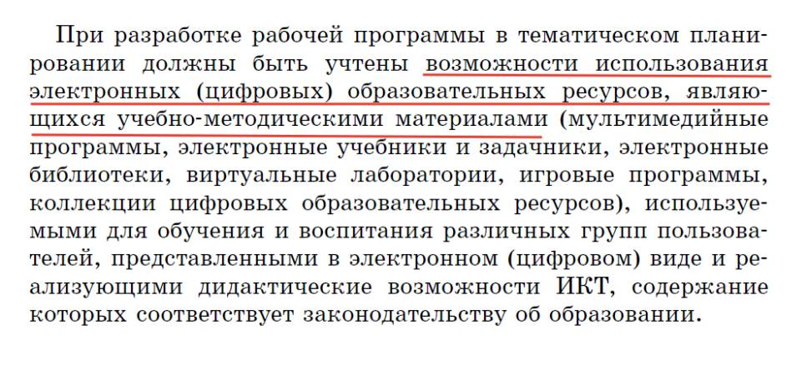
ЭЛЕКТРОННЫЕ ОБРАЗОВАТЕЛЬНЫЕ РЕСУРСЫ

Slide 42
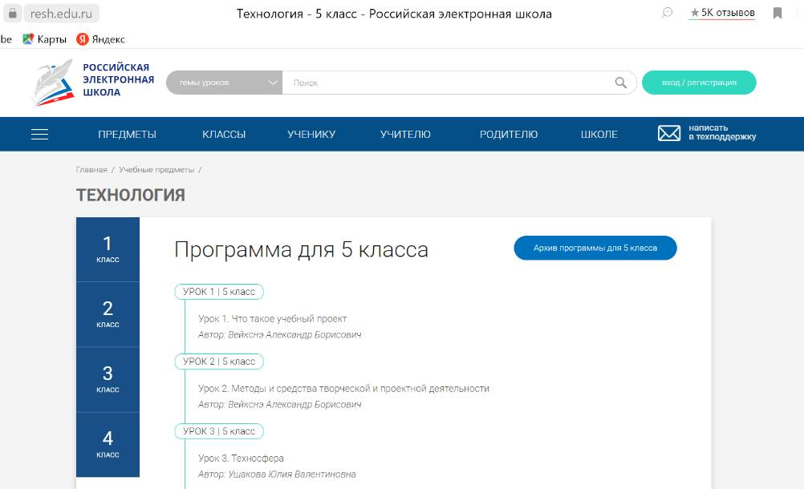

Slide 43












Платформа цифровых
образовательных сервисов
«Просвещения» — LECTA
<номер>
Платформа LECTA — доступ к электронным учебникам
и цифровым сервисам
К школе готов!
Начинайзер
Учим стихи
ПРОвоспитание
Родителю
и ученику
Обучаем
и воспитываем
Домашние
задания
Лаборатория
проектов
Аудиоучебник
Электронная
форма учебника
Учителю
и ученику
Проверяем
знания
Банк заданий
по функциональной
грамотности
Я сдам ЕГЭ!
https://lecta.ru/

Slide 44
Цифровые сервисы
Российская электронная школа:
https://resh.edu.ru/subject/8/5/
Авторская мастерская С.А.Бешенкова:
https://lbz.ru/metodist/authors/technologia/3/
Центр технологического образования. Вебинары:
http://technology.prosv.ru/webinars/

Slide 45



Методическая поддержка перехода на обновлённые ФГОС
Методические письма по использованию учебников, соответствующих ФГОС 2009, 2010, в условиях перехода на ФГОС 2021
Видеолекции
Рекомендации дополнительных учебных пособий и цифровых ресурсов
Курсы повышения квалификации
Больше информации
https://uchitel.club/fgos

Slide 46
Проектная деятельность

Slide 47
Проектная деятельность включает следующие этапы:
Выявление проблемы, формулировка замысла, основной идеи проекта
Формулирование темы проекта
Формулировка цели и задач
Определение объекта и предмета
Определение методов
Сбор информации и ее анализ по выдвинутой проблеме
Планирование результата проекта и создание продукта:
Разработка технического задания
Разработка технологического процесса
Разработка дорожной карты проекта
Описание полученного продукта
Формулирование выводов и общего заключения

Slide 48
Классификация проектов по доминирующей деятельности
Инженерные
Продукты: техническое изделие, модель, макет и др.
Творческие практико-ориентированные
Продукты:
художественное изделие, рекламная продукция, сборник рецептов и др.

Slide 49

ПРОЕКТНАЯ РАБОТА
Творческая работа, направленная на решение конкретной проблемы, разработку и создание конкретного продукта.

Slide 50

Постановка проблемы
Проблема
Идея проекта
Продукт

Slide 51
ТЕМА ПРОЕКТНОЙ РАБОТЫ
интересна (ученику, должна его увлечь);
актуальна;
соответствует познавательным возможностям ученика;
обеспечена ресурсами (особенно инженерные проекты);
-в формулировке темы должен быть конкретизирован объект и предмет работы.

Slide 52

СТРУКТУРА ПРОЕКТНОЙ РАБОТЫ
Введение
обоснование темы, актуальность
цель работы
задачи
объект, предмет
методы

Slide 53
ЛОГИЧЕСКАЯ СТРУКТУРА РАБОТЫ
Теоретическое обоснование проблемы
Итоги анализа информации из различных источников.
Выводы по теоретической части.
Практический этап работы.
Разработка технологического процесса по изготовлению планируемого продукта.
Практическая часть должна содержать данные, которые учащийся сам получил.

Slide 54
ДОРОЖНАЯ КАРТА ПРОЕКТНОЙ РАБОТЫ
Этап работы над проектом | Время выполнения | Ресурсы | Результат

Slide 55
ТЕХНИЧЕСКОЕ ЗАДАНИЕ ДЛЯ ПРОЕКТНОЙ РАБОТЫ
Вид работ | Материалы | Оборудование | Схема, чертеж

Slide 56

ЭКОНОМИЧЕСКОЕ ОБОСНОВАНИЕ ПРОЕКТНОЙ РАБОТЫ
Оценка экономической эффективности созданного продукта
Затраты на сырье
Энергозатраты
Амортизация оборудования
Затраты на рекламу (если таковая предполагается)

Slide 57
РАСЧЕТ ЗАТРАТ НА ПРОИЗВОДСТВО ИЗДЕЛИЯ (ПРИМЕР)
Наименование материалов (продуктов) | Единица измерения | Цена за единицу измерения | Количество | Стоимость

Slide 58

ЭКОЛОГИЧЕСКОЕ ОБОСНОВАНИЕ ПРОЕКТНОЙ РАБОТЫ
Сырье
Технология создания продукта
Наличие или отсутствие вредных выбросов, загрязнения окружающей среды в процессе производства
Энергоемкость процесса (затраты электрической энергии)
Утилизация

Slide 59
ПРОЕКТНАЯ ПАПКА (ПОРТФОЛИО ПРОЕКТА)
паспорт проекта
план выполнения работы и отдельных его этапов
собранная информация по теме
результаты анализа
краткое описание проблем
техническое задание, наброски, чертежи продукта
материалы к презентации (сценарий)
таблица этапов работы над проектом с замечаниями руководителя

Slide 60
ТАБЛИЦА ЭТАПОВ РАБОТЫ НАД ПРОЕКТОМ С ЗАМЕЧАНИЯМИ РУКОВОДИТЕЛЯ
Дата | Содержание этапов проектной деятельности | Замечания руководителя проекта

Slide 61

ЭТАПЫ ПРОЕКТНОЙ РАБОТЫ
Первый блок
Формулировка темы, цели и задач.
Второй блок
Теоретический анализ литературы.
Третий блок
Технологический процесс. Создание продукта
Четвертый блок
Оформление результатов. Выводы
Заключение

Slide 62
КРИТЕРИИ И ПОКАЗАТЕЛИ ОЦЕНКИ ПРОЕКТНЫХ РАБОТ ОБУЧАЮЩИХСЯ
Критерии | Показатели
Целеполагание (Введение) | Цель актуальна, аргументирована и востребована. Проведен подробный анализ ситуации, потребности в результатах проекта
Анализ существующих решений и методов (теоретическая часть) | Проект оригинален, предлагаемое решение является перспективным и предполагаемый результат является инновационным.
Планирование работ, ресурсное обеспечение проекта (практическая часть, продукт) | Описание и анализ технического задания (ТЗ). Дорожная карта проекта. Технология создания продукта.
Качество результата (оформление проекта) | Заключение - соответствует поставленным цели и задачам. Сформулирована личная позиция автора, определена востребованность созданного продукта.

Slide 63



ПРОЕКТЫ И КЕЙСЫ
Авторский коллектив: Казакевич В.М., Пичугина Г.В., Семенова Г.Ю. и др.
В пособии представлены практические, исследовательские, творческие и проектные задания, дополняющие разделы учебника.
Задания дают возможность сформировать у школьников технологическую грамотность.
Выполнять задания можно как в учебных кабинетах и мастерских, так и на пришкольном участке.
Пособие поможет учителю в организации практических занятий и проектно-исследовательской деятельности обучающихся по технологии.

Slide 64
Проектная работа «Изготовление передвижной подставки для системного блока компьютера»
Оборудование: заготовка из многослойной фанеры; заготовка из бруса; ножовка; рубанок; аккумуляторный лобзик или выкружная пила (пила с узким полотном, предназначенная для выпиливания закруглений и отверстий); напильник; шлифовальная шкурка; набор саморезов; дрель-шуруповёрт или отвёртка; линейка; карандаш; клей ПВА; ролики — опоры для подставки.
Последовательность работы:
1. Посмотрите в Интернете образцы подставок под системный блок компьютера. Выберите подходящий вам образец.
2. Определите размеры системного блока компьютера.
3. Разработайте свою модель подставки и сделайте её технический рисунок.
4. Выполните эскиз общего вида подставки с указанием основных размеров будущего изделия.
5. Выполните эскизы деталей подставки с указанием из размеров.
6. Разметьте на заготовках.
7. Выполните изготовление и обработку деталей подставки.
8. Соберите подставку на клею и саморезах.
9. Закрепите с помощью саморезов ролики.
10. Проверьте качество работы.

Slide 65
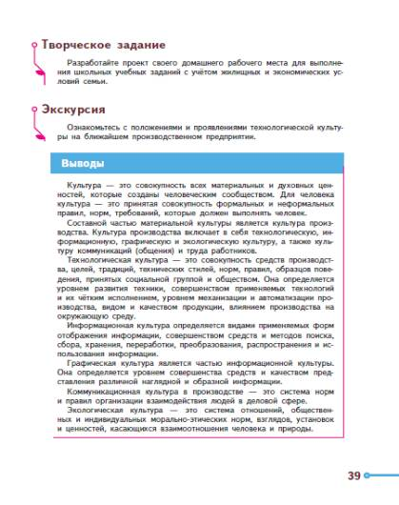
Творческий проект
Разработайте проект своего домашнего рабочего места для выполнения школьных учебных заданий с учётом жилищных и экономических условий семьи.

Slide 66
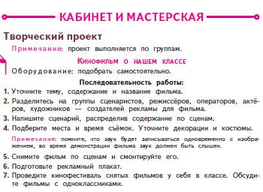
Творческий проект
Создание кинофильма о нашем классе
Оборудование: подобрать самостоятельно.
Последовательность работы:
1. Уточните тему, содержание и название фильма.
2. Разделитесь на группы сценаристов, режиссёров, операторов, актёров, художников — создателей рекламы для фильма.
3. Напишите сценарий, распределив содержание по сценам.
4. Подберите места и время съёмок. Уточните декорации и костюмы.
Примечание: помните, что звук будет записываться одновременно с изображением, во время демонстрации фильма звук должен быть слышен.
5. Снимите фильм по сценам и смонтируйте его.
6. Подготовьте рекламный плакат.
7. Проведите кинофестиваль снятых фильмов у себя в классе. Обсудите фильмы с одноклассниками.

Slide 67
Тема: БУТЕРБРОДЫ ДЛЯ ПРАЗДНИЧНОГО СТОЛА
1. Определите тему и цель проекта. Создайте варианты изготовления оригинальных бутербродов для праздничного стола.
2. Выполните предпроектное исследование. Посмотрите в Интернете возможные виды бутербродов и сочетание продуктов в них, как и чем они украшены.
3. Составьте последовательность изготовления бутербродов. Выберите и подготовьте продукты для ваших бутербродов.
4. Изготовьте бутерброды. Украсьте и красиво разложите на тарелке.
5. Защита проекта. Расскажите, из чего изготовлены бутерброды и как вы их делали, какие использовали инструменты и приспособления, какие правила работы пришлось вспомнить. Заинтересуйте одноклассников устной рекламой своих бутербродов, чтобы именно на них обратили внимание.

Slide 68
Примеры проектов и проектных заданий
Темы проектов
Обоснуйте идею, разработайте и выполните проект бытового изделия из текстильных материалов, используя клеевые соединения деталей и соединения на «липучке».
Разработайте проект контейнера для хранения без замерзания на открытом балконе картофеля и других овощей в зимнее время.
Изготовьте модели ракеты с водяным двигателем.
Разработайте и изготовьте наглядные пособия, лабораторные установки, стенды для изучения материалов о свойствах энергии магнитного и электростатического полей, электрической энергии, энергии электромагнитных волн.

Slide 69
Тема проекта
Цель проекта
Достигнута ли поставленная цель проекта?
Что получилось лучше всего?
Что не получилось? Почему?
Чему научился, работая над проектом?
Как буду действовать в следующий раз?

Slide 70
Эксперт | Оценка
Учитель
Родители
Одноклассники
Друзья

Slide 71

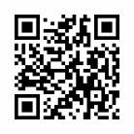

Издательство «Просвещение»
127473, Москва, ул. Краснопролетарская, д.16, стр.3, подъезд 8
Тел.: 8 (495) 789 30 40
Самые интересные онлайн - мероприятия
https://lbz.ru/video/ https://uchitel.club/events/
Вконтакте
ООО «Просвещение-Союз»
Актуальное расписание вебинаров lbz.ru
Отдел внедрения развивающего обучения и новых продуктов «Просвещение-Союз»
Методист: Сидунова Марина Алексеевна
Контакты:
Msidunova@prosv.ru
+7(495) 789 30 40 доб. 4180
Интернет-магазин:
https://shop.prosv.ru/

